Slide 1
Vue.js 前端开发基础及项目化应用
单元二 基础语法
主讲 陈向

Slide 2
目录
剖析 Vue 应用程序
单向绑定
双向绑定
流程控制
事件处理
计算属性
数据监听器
项目2-1 简易计算器
项目2-2 历史名城典故页面

Slide 3
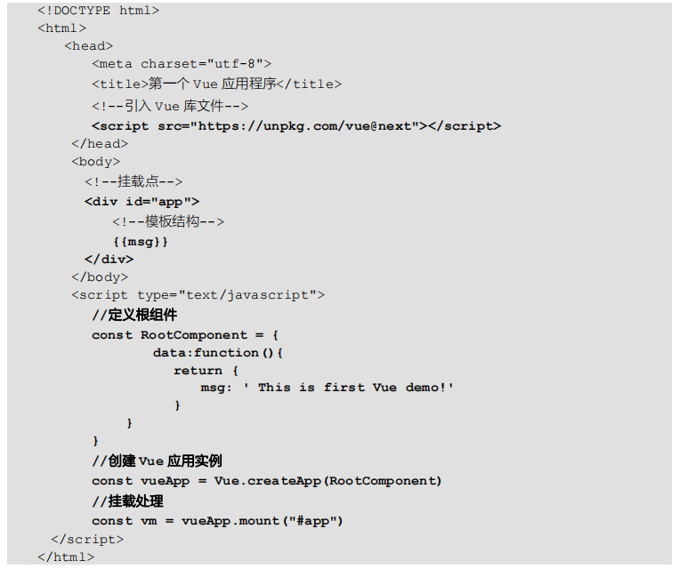

剖析 Vue 应用程序
示例代码
示例执行结果

Slide 4
剖析 Vue 应用程序
Vue应用程序的要素
导入 Vue 库文件
选择挂载点
声明渲染数据的 HTML 代码结构
利用 JavaScript 定义数据和操作数据
创建 Vue 应用实例和进行挂载处理

Slide 5
剖析 Vue 应用程序
Vue应用程序相关的几个基本知识
模板语法
定义：组件中 template 选项内容（即模板结构）所使用的语法规则
作用：关联组件的响应式数据与 DOM 元素，即实现数据绑定
分类：插值语法和指令语法
组件
定义：Vue 应用程序的基本结构单元，每个组件都必须包含 template 选项，并规定其内容必须定义到 HTML template（模板）元素中或是挂载点内

Slide 6
剖析 Vue 应用程序
Vue应用程序相关的几个基本知识（续）
插值语法
最基本的数据绑定形式，通过引用组件的响应式数据填充 DOM 元素，以达到数据绑定的目的
插值语法：{{JavaScript 表达式}}
指令语法
将指令绑定于 DOM 元素内置属性上或将指令作为该元素的新属性，为该元素添加一些特殊的行为，从而实现数据绑定
指令语法： v-指令:参数="表达式"，其中 v-指令构成特殊的 HTML 属性，参数不是必选项

Slide 7
剖析 Vue 应用程序
Vue应用程序相关的几个基本知识（续）
响应式数据
响应式数据是 Vue 响应性特性的体现，如组件 data 选项中定义的数据均具有响应性，即这些数据的变化都将会带来 HTML 页面输出内容的更新，这样的数据也称为状态
挂载点
挂载点用于指定数据将被渲染的位置。Vue 允许除<html>和<body>标签之外的任意 HTML标签所表示的 DOM 元素作为挂载点
使用 CDN 方式导入 Vue 库文件

Slide 8
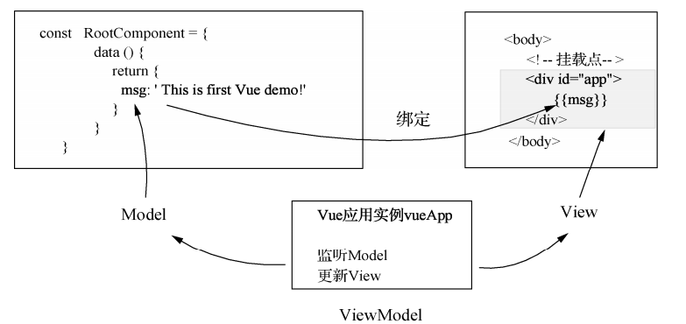
剖析 Vue 应用程序
Vue 构建用户界面的流程

Slide 9
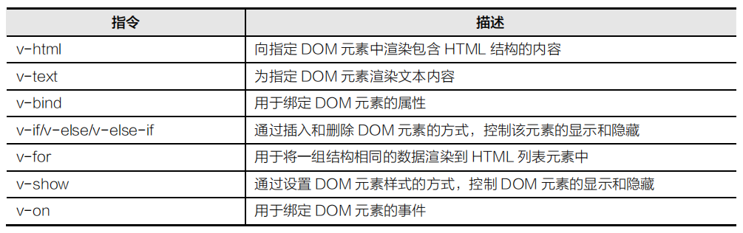
单向绑定
单向绑定
定义：数据改变会带动视图更新，但视图改变不会影响数据
常用指令

Slide 10
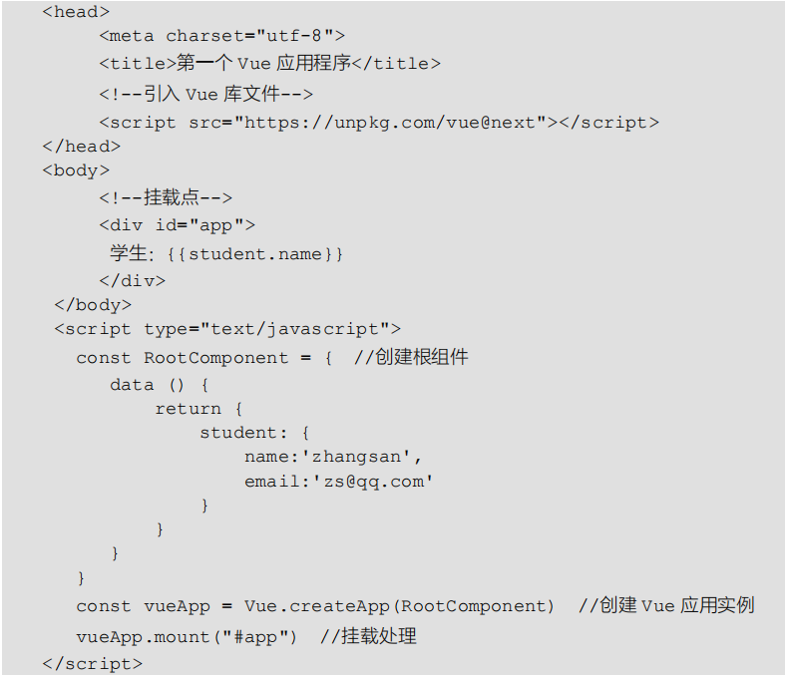
单向绑定
示例代码
插件表达式
作用：用于引用响应式数据
语法：{{JavaScript 表达式}}
示例执行结果
学生：zhangsan

Slide 11
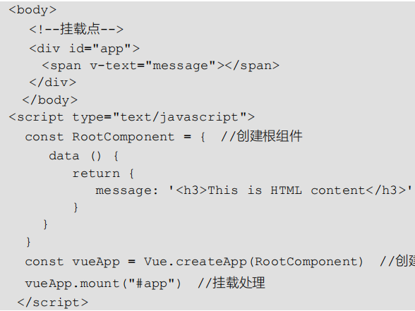
单向绑定
示例代码
v-text指令
作用：通过其表达式引用响应式数据，并将该数据渲染到指定 DOM 元素中
语法： v-text="JavaScript表达式"
示例执行结果
<h3>This is HTML content</h3>

Slide 12
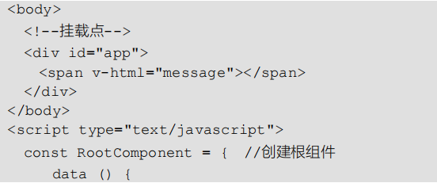
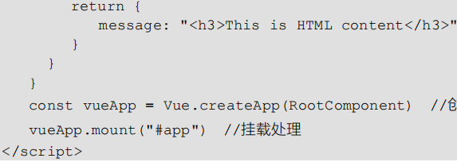
单向绑定
示例代码
v-html指令
作用：通过其表达式引用响应式数据，将该数据作为 HTML 代码，并在解析后将其渲染到DOM 元素中
语法：v-html="JavaScript 表达式"
示例执行结果
This is HTML content

Slide 13
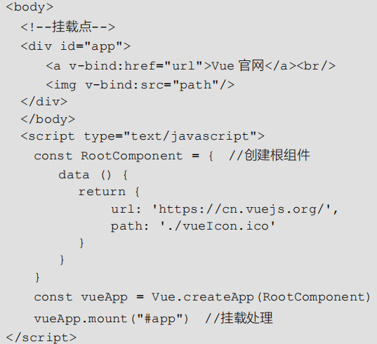
单向绑定
示例代码
v-bind指令
作用：用于绑定 DOM 元素的任意属性，通过引用响应式数据控制该属性的变化
语法：v-bind:属性名= "JavaScript 表达式"
示例：使用 v-bind 绑定 HTML 链接（a）、图像（img）元素属性
示例执行结果
“Vue 官网”链接以及 Vue 图标

Slide 14
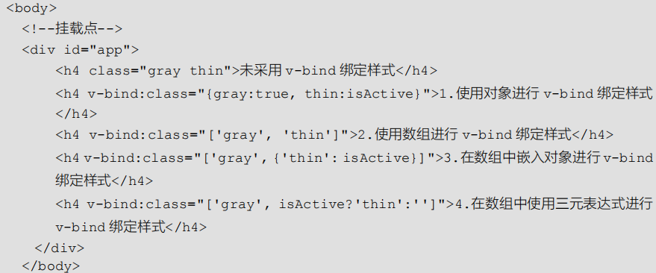
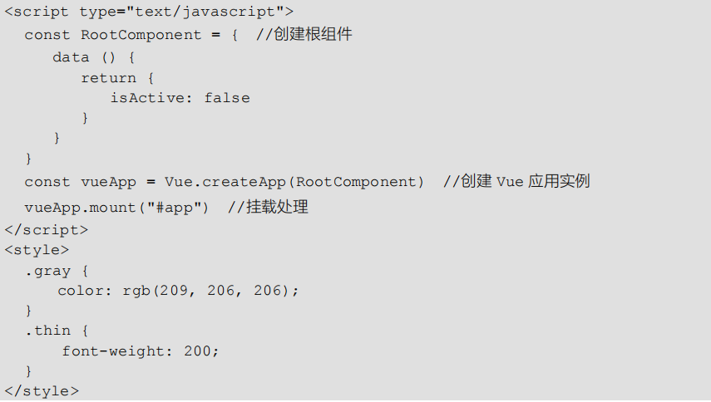
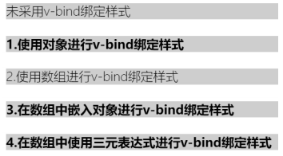
单向绑定
示例代码
v-bind指令（续）
示例
v-bind 绑定 class 属性
示例执行结果

Slide 15
双向绑定
双向绑定
定义：数据改变会引起视图变化，视图变化也会带动数据的改变。
语法：v-model="JavaScript 表达式"。

Slide 16
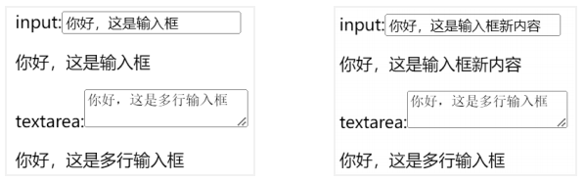
双向绑定
双向绑定
示例
使用v-model 绑定 HTML 输入框（input 和 textarea）元素
示例执行结果

Slide 17
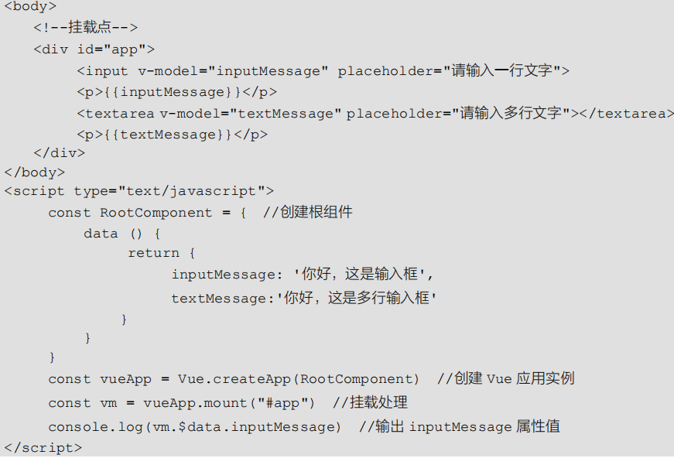
双向绑定
示例代码

Slide 18
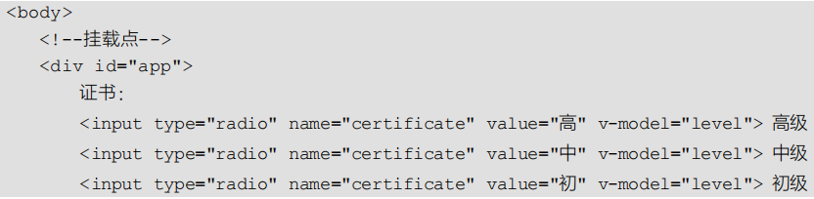
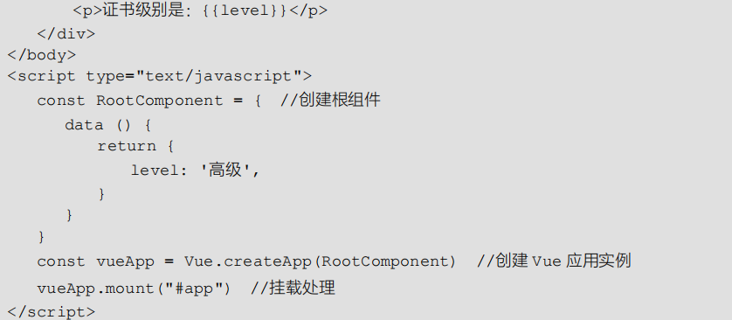

双向绑定
示例代码
双向绑定
示例
使用 v-model 绑定 HTML 单选框（radio）元素
示例执行结果

Slide 19
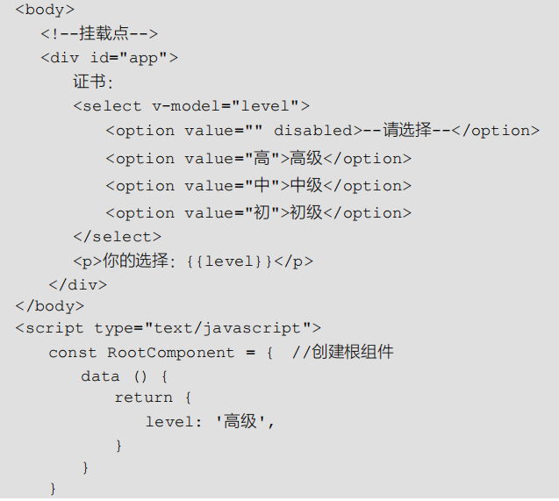


双向绑定
示例代码
双向绑定
示例
使用 v-model 绑定 HTML 下拉列表框（select）元素
示例执行结果

Slide 20
流程控制
条件渲染
v-if/v-else/v-else-if
作用：v-if 可基于表达式值的真假，来条件性地渲染 DOM 元素，v-else、v-else-if 分别用于表示与v-if 链式调用的 else 块和 else-if 块
语法：
v-if="JavaScript 表达式"
v-else= "JavaScript 表达式"
v-else-if="JavaScript 表达式"

Slide 21
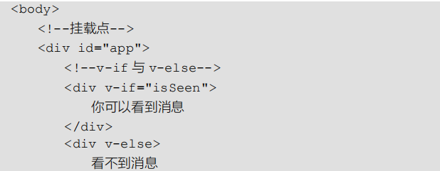
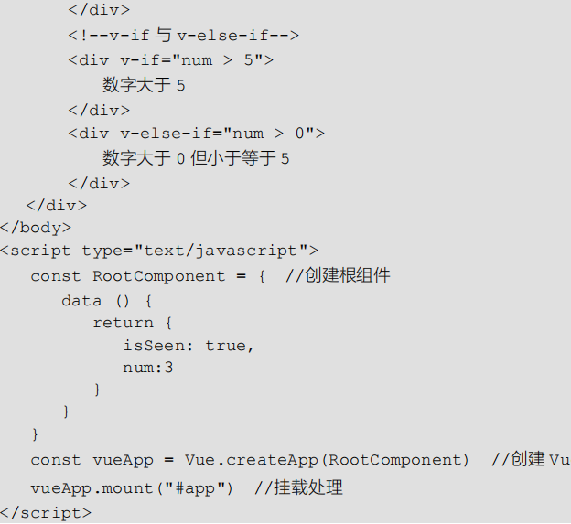
流程控制
示例代码
v-if/v-else/v-else-if（续）
示例:条件渲染指令应用
示例执行结果
你可以看到消息
数字大于 0 但小于等于 5”

Slide 22
流程控制
v-show
作用：与 v-if 的类似，也是基于表达式值的真假，来改变元素的可见性
语法： v-show="JavaScript 表达式"

Slide 23
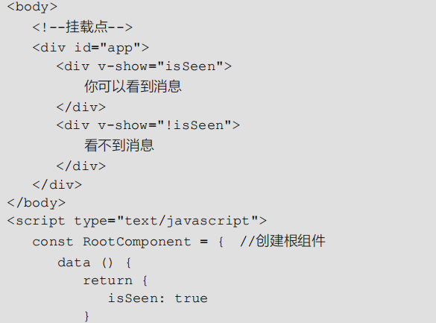
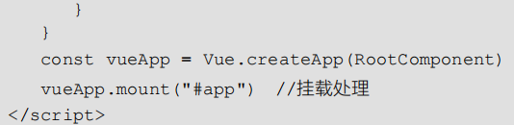
流程控制
示例代码
v-show（续）
示例：v-show 应用
示例执行结果
你可以看到消息

Slide 24
流程控制
v-if与v-show比较
应用场景
v-if 可应用于 HTML template 元素本身及其子元素上，也可以与 v-else、v-else-if 配合使用
v-show 不支持对 HTML template 元素的条件渲染，也不能与 v-else、v-else-if 进行组合
渲染方式
当 v-if 属性为 true 或 false 时，其对应元素被触发，元素及其所包含的组件都会被重构或销毁，如果 v-if 属性初始值为 false，则对应元素根本不会被渲染
v-show 属性初始值无论是 true 还是 false，其对应元素均会被渲染

Slide 25
流程控制
列表渲染
v-for 是一个循环结构的指令，它可将组件 data 选项定义的数组绑定到 HTML 列表或表格元素上，根据数组元素个数重复地对其渲染
v-for作用：不仅可用于遍历数组，也可用于遍历对象的属性
v-for语法：v-for="(item, i_key, index) in 对象名" v-bind:key="item.id"

Slide 26
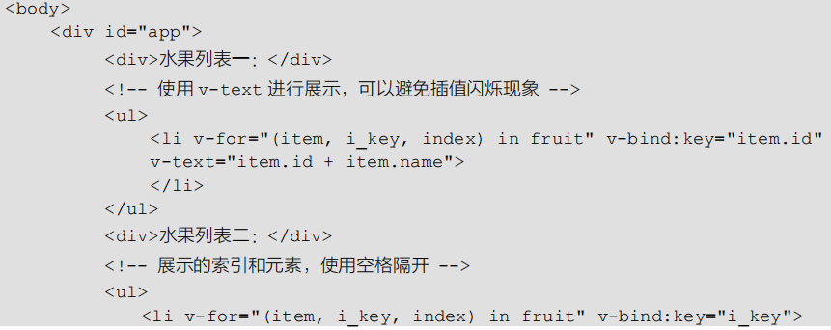
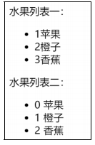
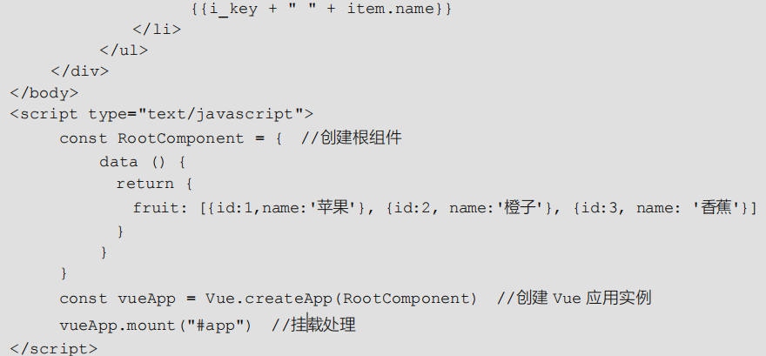
流程控制
示例代码
v-for 示例：利用 v-for 遍历数组实现列表渲染
示例执行结果

Slide 27
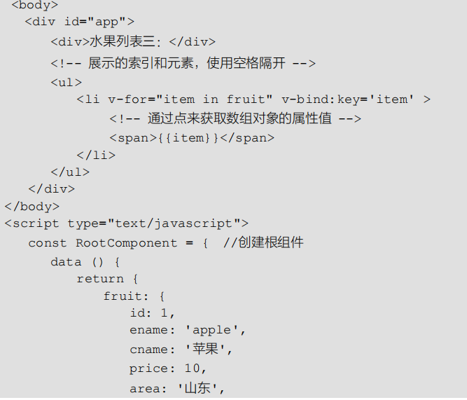
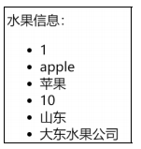
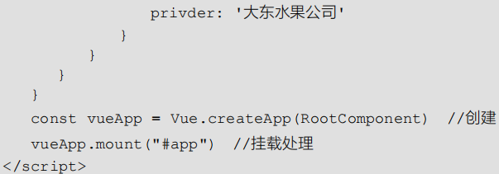
流程控制
示例代码
v-for 示例（续）
使用 v-for 遍历对象属性，实现列表渲染
示例执行结果

Slide 28
事件处理
事件处理机制：事件监听采用 v-on 指令为 DOM 元素绑定监听器，以监听 DOM事件和触发事件处理代码的执行
事件监听v-on 指令
作用：监听 DOM 事件和执行事件处理函数
语法： v-on:事件名="表达式"，
“v-on:”可简写为“@”
表达式为事件处理函数名，事件处理函数可以是方法或内联事件处理器

Slide 29
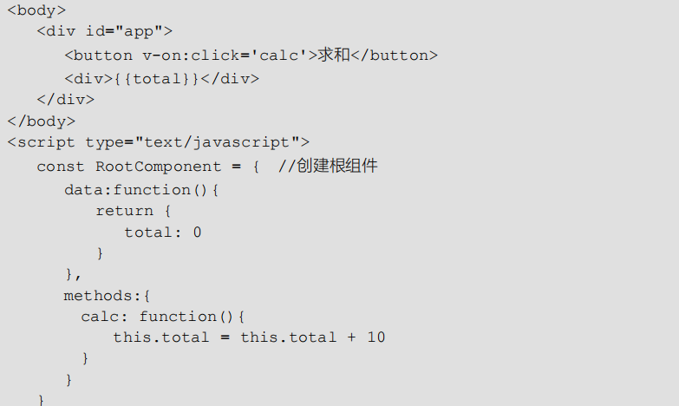

事件处理
示例代码
事件处理示例
使用方法事件处理器的 v-on 应用
示例执行结果
显示按钮“求和”，单击该按钮，显示计算结果为 10

Slide 30
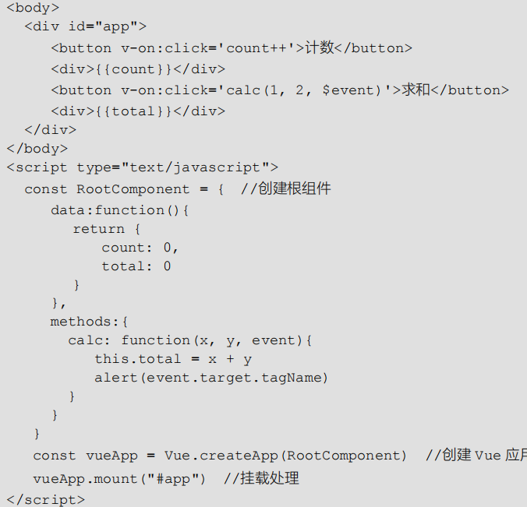
事件处理
示例代码
事件处理示例（续）
使用内联事件处理器的 v-on 应用
示例执行结果
显示按钮“计数”和“求和”，每单击一次“计数”按钮，显示计数加 1；单击“求和”按钮，显示结果为 3，同时弹出对话框并显示“BUTTON”。

Slide 31
事件处理
事件修饰符
.stop：阻止事件冒泡
.self：只有当前元素本身有事件触发时，才调用事件处理函数
.prevent：阻止默认事件
.capture：使用捕获模式添加事件监听器
.once：实现事件只被触发一次
.passive：以{passive:true}模式添加事件监听器

Slide 32
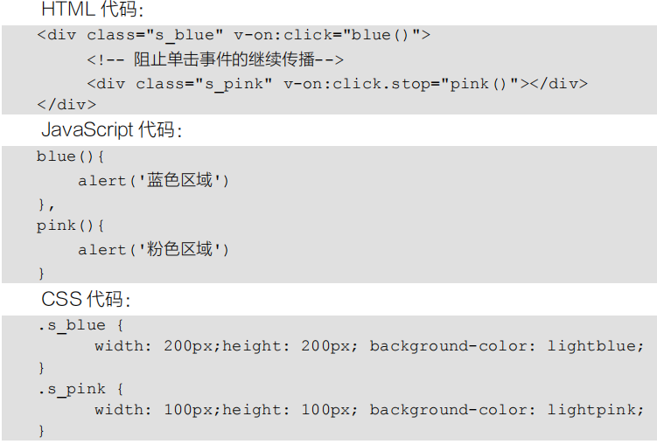
事件处理
.stop应用场景
HTML 页面上，粉色的 div 元素包裹在蓝色的 div 元素中，利用.stop 修饰符实现单击对应颜色的 div 元素，仅会显示对应颜色的信息

Slide 33
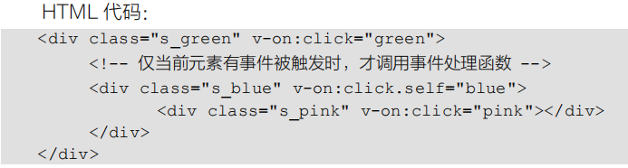
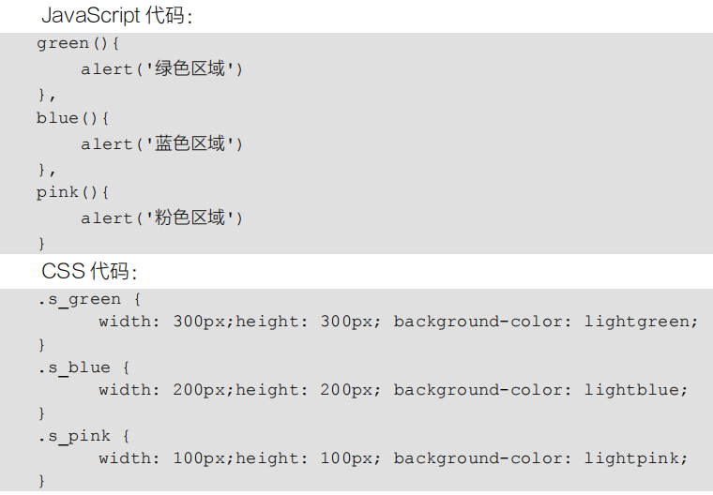
事件处理
.self应用场景
HTML 页面上绿色、蓝色和粉色的 div 元素依次包裹，利用.self 修饰符使得只有单击蓝色div 元素时，才会显示“蓝色区域”信息

Slide 34
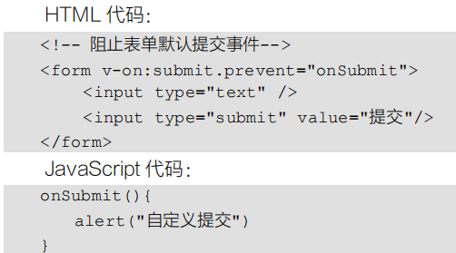
事件处理
.prevent应用场景
针对 HTML 页面上的表单，利用.prevent 修饰符实现单击“提交”按钮，执行表单自定义提交处理函数 onSubmit

Slide 35
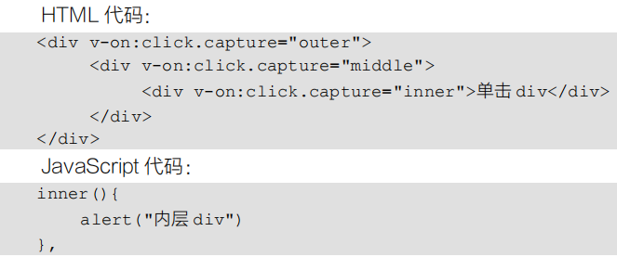
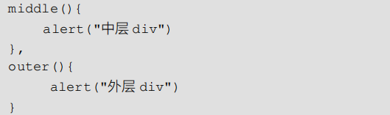
事件处理
.capture应用场景
HTML 页面上有祖、父和子 div 元素形成的三层嵌套结构，利用.capture 修饰符实现从祖div 元素到子 div 元素相关信息的依次显示

Slide 36
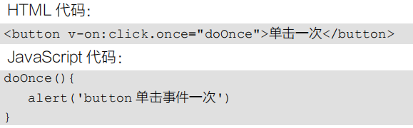
事件处理
.once 应用场景
对于 HTML 页面上“单击一次”按钮，利用.once 修饰符实现对此按钮仅响应单击事件一次

Slide 37
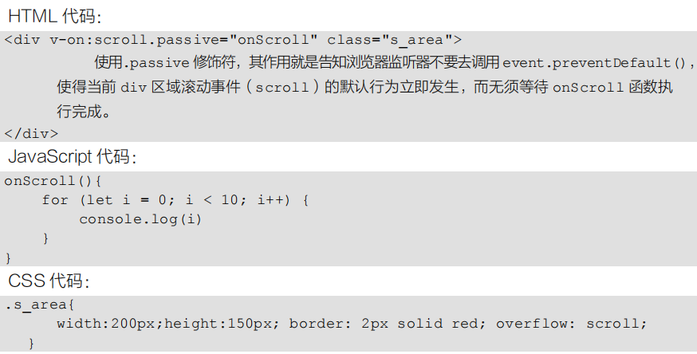
事件处理
.passive 应用场景
HTML 页面上有一个带滚动条的 div 元素区域，利用.passive 修饰符使得浏览器能及时响应用户操作，确保顺畅的滚动体验

Slide 38
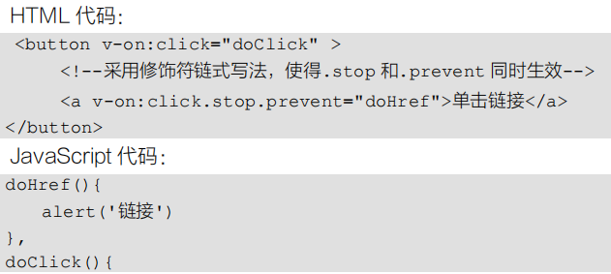
事件处理
.prevent 和.stop应用场景
HTML 页面上 button 元素包含 a 子元素，利用.prevent 和.stop 修饰符，阻止 a 元素链接跳转的默认行为和事件继续向外传播

Slide 39
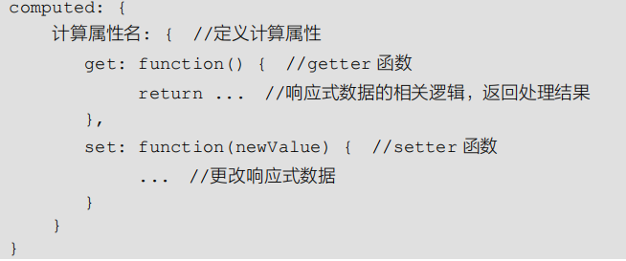
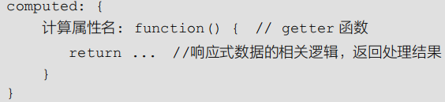
计算属性
计算属性
作用：用于描述依赖响应式数据的复杂逻辑处理
语法：
简化写法

Slide 40
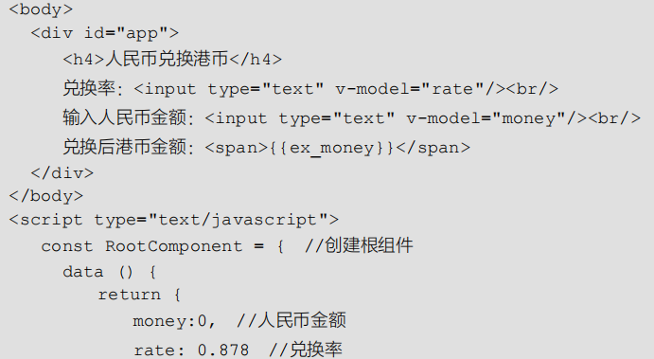
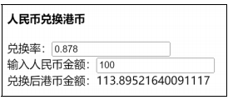
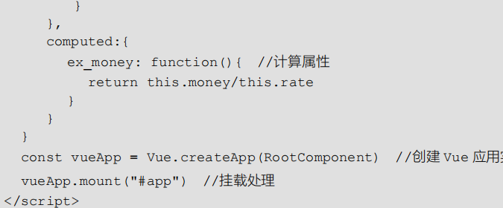
计算属性
示例代码
示例：利用计算属性实现人民币与港币的兑换
示例执行结果

Slide 41
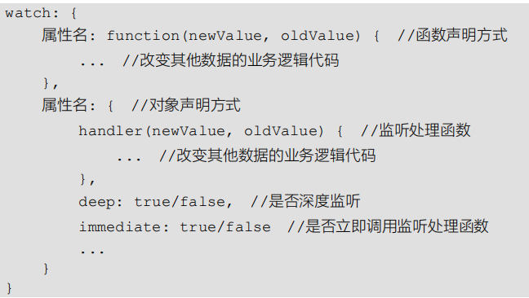
数据监听器
数据监听器
作用：对数据进行监听，一旦数据发生变化，则触发相应函数的执行，以达到改变其他数据的目的
语法

Slide 42
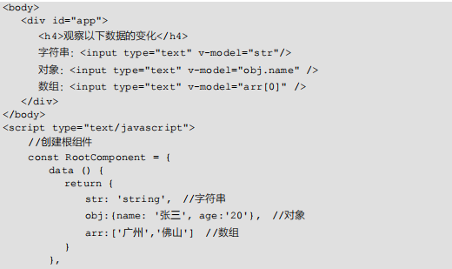
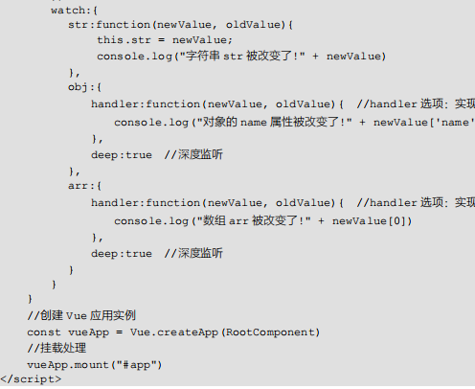
数据监听器
示例代码
数据监听器示例：利用数据监听器实现对不同类型数据的监听
示例执行结果
显示“字符串”、“对象”和“数组”3 个输入框，当改变任何一个输入框值时，控制台上会显示相应的提示信息、输入框中的最新内容

Slide 43
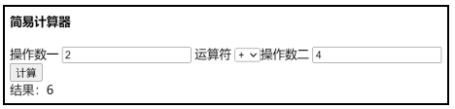
项目2-1 简易计算器
需求描述
网页版简易计算器包括操作数输入框、运算符下拉列表框和计算处理按钮。用户输入操作数，选择运算符，单击“计算”按钮，按钮下方应显示运算结果。运算符包括+、-、*、/、**，除平方值运算外，其他运算的操作数均为两个

Slide 44
项目2-1 简易计算器
实现思路
采用输入框（input）、下拉列表框（select）和按钮（button），分别构建计算器的操作数输入框、运算符下拉列表框，以及计算处理按钮
对表单元素 input、select 的数据绑定需要使用双向绑定，计算结果值则利用插值表达式呈现即可；针对“计算”按钮的单击事件，编写事件处理函数以实现计算器的计算功能
除求平方运算外，其他运算均需要提供两个操作数，也就是说求平方运算需要隐藏第二个操作数，可使用 v-show 指令来实现这个功能

Slide 45
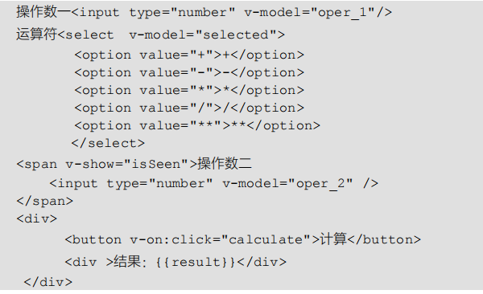
项目2-1 简易计算器
任务 2-1-1 构建页面布局

Slide 46
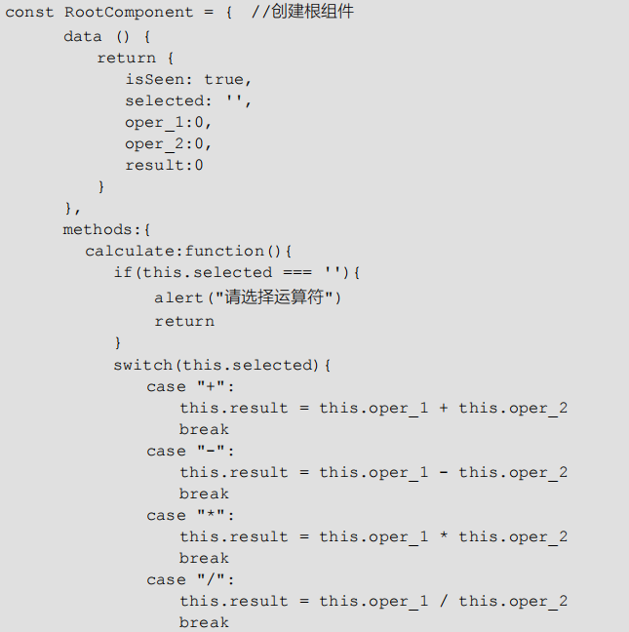
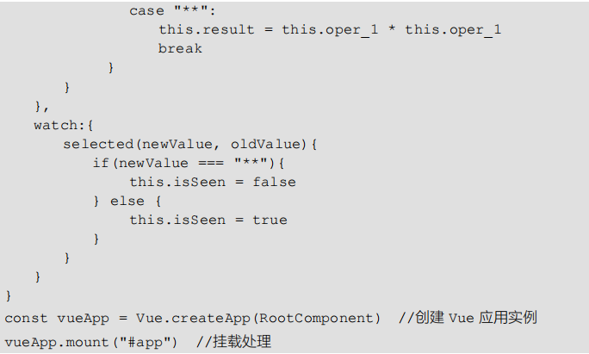
项目2-1 简易计算器
任务 2-1-2 创建根组件和 Vue 应用实例

Slide 47
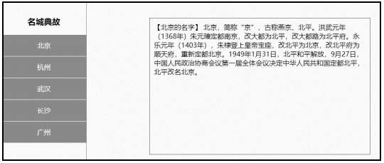
项目2-2 历史名城典故页面
需求描述
历史名城典故页面包括左侧城市列表和右侧名城典故内容，当用户选择左侧城市列表中某个城市时，应能够在右侧名城典故内容部分显示对应的名城典故信息。

Slide 48
项目2-2 历史名城典故页面
实现思路
采用列表（ul、li）、区块（div）元素，分别构建城市列表和名城典故内容
使用 v-for、v-text 指令和列表元素实现城市列表效果；使用 v-on 指令为列表中每个城市选项绑定事件，以监听该选项的单击事件，并利用对应的事件处理函数实现名城典故的呈现

Slide 49


项目2-2 历史名城典故页面
任务 2-2-1 构建页面布局

Slide 50

项目2-2 历史名城典故页面
任务 2-2-2 创建根组件和 Vue 应用实例

Slide 51

同步训练
请利用 v-model、v-if 指令实现学情问卷调查页面效果。图（a）所示的是程序运行的初始效果，当用户输入调查内容并单击“提交”按钮后，将显示调查结果，如图（b）所示。提示：“性别”、“你已学习的语言”可分别使用 type 为 radio、checkbox 的 input 元素来构建。

Slide 52
单元小结
Vue 基于标准 HTML、CSS 和 JavaScript 构建用户界面，帮助开发人员高效开发用户界面。开发者可以选择原生 HTML、以组件嵌入网页、单页应用（SPA）或服务器端渲染等方式来使用 Vue。
采用原生 HTML 开发方式编写 Vue 应用程序，其内容如下。
（1）导入 Vue 库文件。
（2）选择挂载点。
（3）声明渲染数据的 HTML 代码结构。
（4）利用 JavaScript 定义数据和操作数据。
（5）创建 Vue 应用实例和进行挂载处理。

Slide 53
单元小结
常用术语如下。
（1）模板语法：Vue 提供的对组件中 template 选项内容所使用的语法规则，分为插值语法和
指令语法两种。
（2）响应式数据：Vue 响应性特性的体现，即数据的变化会带来 HTML 页面输出内容的
更新。
（3）挂载点：用于指定数据将被渲染的位置。Vue 允许除<html>和<body>标签之外的任意
HTML 标签所表示的 DOM 元素作为挂载点。

Slide 54
单元小结
数据绑定分为单向和双向两种。其中单向绑定指的是数据改变会带动视图更新，但视图改变不会影响数据；双向绑定则是指数据改变会引起视图变化，反之视图变化也会带动数据的改变。可用于单向绑定的包括插值表达式，以及 v-text、v-html、v-bind、v-if/v-else/v-else-if、v-show、v-on、v-for 等指令；双向绑定指令为 v-model。
Vue 事件处理机制中，事件监听采用 v-on 指令为 DOM 元素绑定监听器，以监听 DOM事件和触发事件处理代码的执行。同时对于 DOM 事件的特殊情况，如事件冒泡、默认事件等，Vue还提供了.stop、.self、.prevent、.capture、.once 和.passive 事件修饰符。

